Slide 2
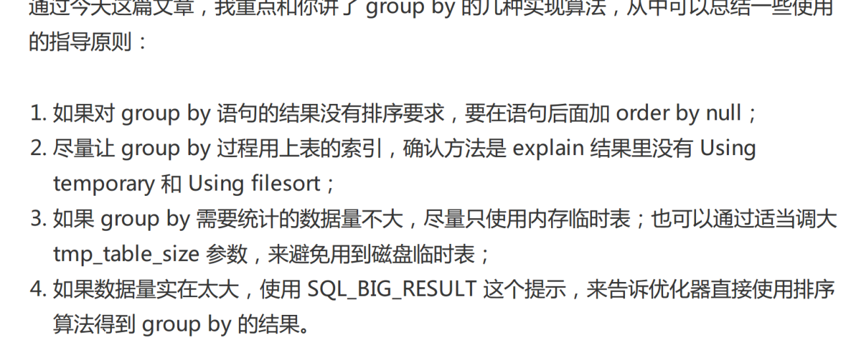
37 | 什么时候会使用内部临时表？ group by

